Slide 1
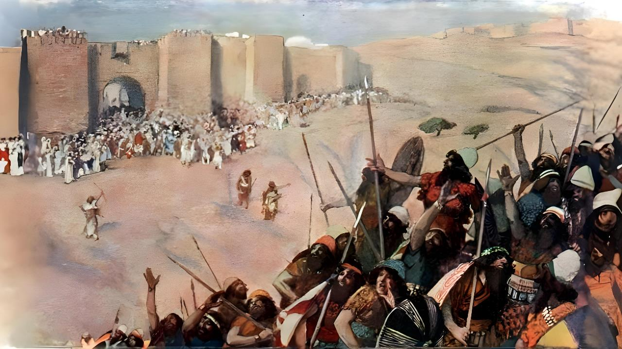
WAAQAYYO ISINIIF LOLA
Barnoota 5ffaa Sadaasa 1, 2025

Slide 2

“Sababii Waaqayyo Waaqni Israa’el Israa’eliif loleef Iyyaasuun mootota kanneenii fi lafa isaanii loluma tokkoon mo’ate.”
Iyyaasuu 10:42

Slide 3

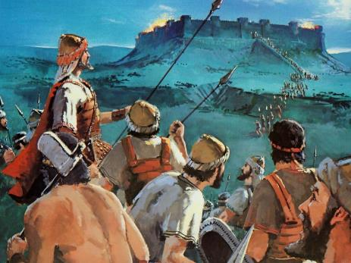
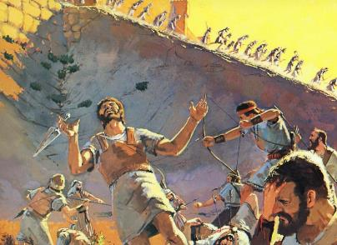
Lola Israa’eliin gara biyya Kanaa’aniin fudhachuutti geesse hubachuun dhimma salphaa miti.
Waaqayyo akkuma cubbuun akka jiraatuuf hin karoorsine, akkasuma lolli akka jiraatuuf hin karoosine.
Namoonni baayyeen maaliif du’uree? Lolli sun akka lola “qulqulluutti” ilaalamuu ni danda’aa?
Rakkina kana hubachuuf, lola ilaalchisee yaada MQ keessa gadi lixnee hubachuu qabna, duudhaa sonaa waraana sana geggeessuun seenaa keessatti yeroo murteessaa sanatti qabus hubachuun barbaachisaa dha.
Dhimma yakkaa
Dhimma qajeelummaa
Hubannaa waraanaa MQ keessatti
Filannoo isaaniitiin balleeffaman
Nagaa barbaaduu

Slide 4

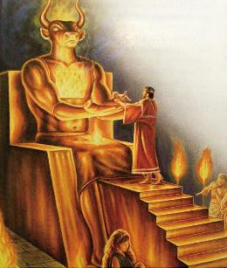
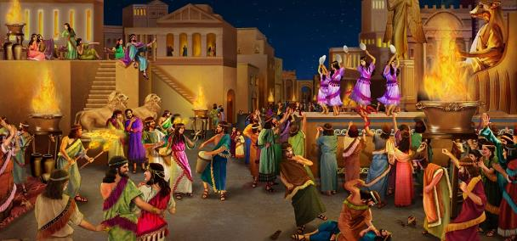
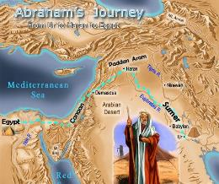
DHIMMA JALLINAA
“Sanyiin kee dhaloota afuraffaatti as deebi’a; cubbuun Amoorotaa amma iyyuu hin guunneetii.” (Uum. 15:16)
Ambaan lafa keessaa amantiin Kanaa’anotaa akkuma MQ keessatti jedhame ta’uu isaa mul’isa: isaanis qoricha namatti gochuu, moora ilaaluu, warra du’an quunnamuu, eker-dubbiftummaa fi ijoollee aarsaa gochuufaa dha! (Kees. 18:9-12).
Kanatti kan dabalamuu qabu sirna “ejja amantiif ejjamu” – kan luboota dhiiraa fi dubartiin shaakalamu – garuu amantii wajjin walitti dhufeenya xinnoo qabuu dha.
Shaakalli kun yeroo Abraaham keessayyuu baratamaa waan ta’eef, Waaqayyo amala isaanii kanattii isaan qexa’uuf waggoota 400 kenneef.
Dhuma irratti, sirni tooraa alaa kun, inni sona sabaa gadi buusee fi hammina baballise, gara xumuraatti dhufuu qaba. Kanaa’anonni dhabamuun, yeroof yoo ta’e illee, kufaatii sona namaa ni hir’isa.

Slide 5

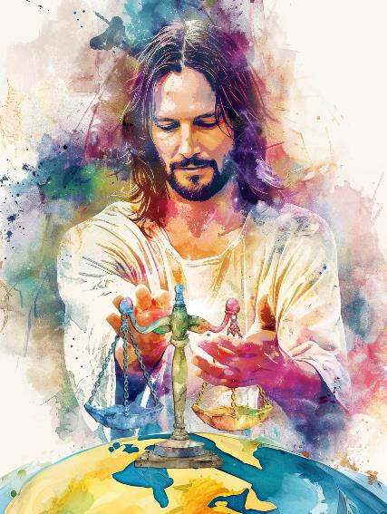
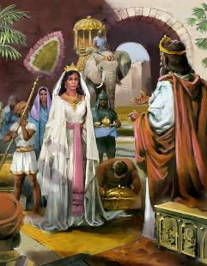
DHIMMA HAQAA
“Waaqni abbaa murtii qajeelaa dha; Inni Waaqa guyyaa hunda dheekkamsa Isaa mul’isuu dha. Yoo namni qalbii jijjiirrachuu baate, Inni goraadee Isaa ni qarata; iddaa Isaas dabsee qopheeffata.” (Faar. 7:11-12 NIV)
Jaalallii fi haqi/qajeelummaan bu’uura amala Waaqaati. Kun haqa qabeessaa fi murtoon Isaa kan wal hin caalle, cubbamaan qalbii haa jijjiirratuuf adaba kan tursu, garuu hammina bara baraan kan hin obsine ta’uu Isaa mul’isa.
Waraanni Kanaa’aniin qabachuuf godhame aangoo baballifachuuf miti, ajaja Waaqaatiin jiraattonni biyyichaa warri hamoon adaba isaaniif malu akka argataniif ture.
Fedhiin Waaqaa mootummaa qajeelaa biyyicha keessatti hundeessuu dha, kan biyya hundumaaf fkn ta’u, hubannaa sonaa isaanii kakaasee ol kaasuudhaan, addunyaa maraa irratti biyya nagaa fi haqa qabeessa mirkaneessuu ture (kees. 4:5-6).
Akka abba lolaa fi abbaa firdiitti, Waaqayyo bulchiinsa seeraa isa calaqqee amala Isaatii ta’e raawwachuu, hundeessuu fi tursuuf of kennaa dha.

Slide 6

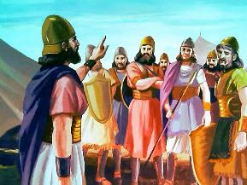
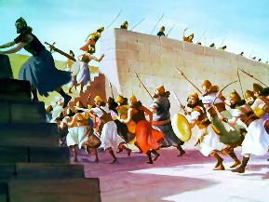
YAAD-RIMEE WARAANAA MACAAFA QULQULLUU
“Egaa har’a Inni akka ibidda xaph godhuutti si dura adeemu Waaqayyo Gooftaa kee akka ta’e beeki! Inni si duraa isaan in balleessa, harka kee jalas isaan in galcha; yommus ati akkuma Waaqayyo si abdachiisetti biyya keessaa isaan in baafta, daftees isaan in fixxa.” (Kees. D. 9:3)
Akka MQtti, waraanni haala ta’e keessatti kan daangeffamee fi Waaqayyoon kan murtaa’u dha. Kun qajeelfama waraanni oogganamu Waaqayyoon beekamtii qabu dha:
Loltuu leenjifamaaf hin heyyamamu
Loltootaaf hin kaffalamu, si’a tokko tokko hatuunuu hin heyyamamu
Waraanni, biyya waadaa seename tokko qabachuuf ykn ittisuuf qofa seenaa murame tokko keessatti geggeeffama.
Raajota geggeessaa Waaqaan geggeeffaman (kan akka Musee ykn Iyyaasuutiin) geggeeffama.
Qophiin hafuuraa waraanicha dura ni barbaadama.
Israa’el kan ta’e qajeelfama waraanaatiif hin bulle akka diinaatti lakkaa’ama.
Bakka baayyeetti, Waaqayyo kallattiidhaan lola sana gidduu seena.

Slide 7

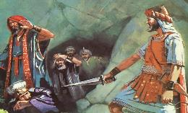
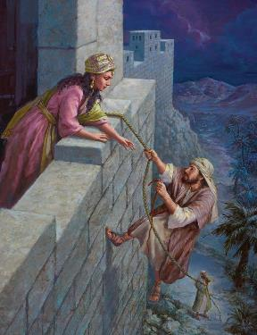
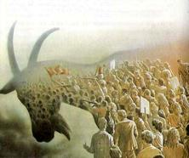
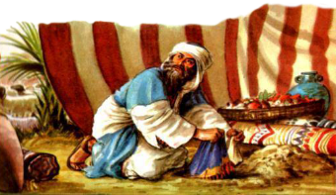
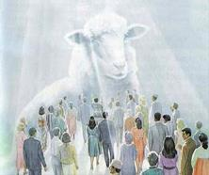
FILANNOO OFIITIIN BADAN
“Iyyaasuun yommus biyya gaaraa, biyya dacha, biyya gara mirgaa, biyya gaara jalaa guutummaatti mootota isaanii wajjin in rukute; akkuma Waaqayyo Gooftaan Inni kan Israa’el isa abboometti waanuma hafuura baafatu hundumaa rukutee, tokko illee utuu hin hambisin raawwatee in balleesse.” (Iyyaasuu 10:40)
Lafti Kanaa’an guutummaatti, abaaramaa ta’ee labsameera, kanaaf baduu qaba. Lubbu qabeessi hundinuu du’uu qaba(Kees. 20:16-18; Iyya. 10:40).
Badiisaaf kan malan, garuu Waaqayyoof kan abboomaman ni jiraatu (fkn Rahaab)
Israa’elonni Waaqayyoof hin abboomamni ni ajjeefamu (fkn Akkaan).
Haa ta’u malee, kan kana keessatti hin hammatamne tureera:
Waaqayyoon duratti, Kanaa’anonnii fi Israa’eloonni ilaalcha qixxee qabu. Garaa garummaan jiru, kaan isaanii Waaqayyo irratti finciluu itti fufuu filatan, kaan immoo Isaaf abboomauu filatan.
Ammas murtoon kan keenya dha. Yeroo Yesuus dhufu, filannoo keenyaan ykn ni banna ykn ni fayyina.

Slide 8

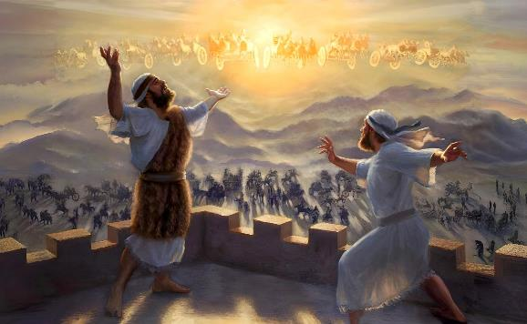
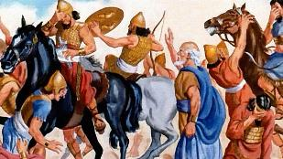
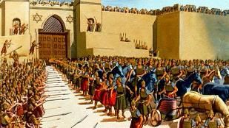
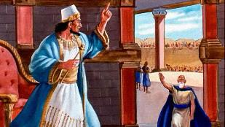
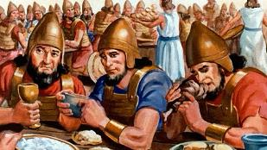
NAGAA BARBAADI
“Nagaa mootii kee, qajeelummaa immoo, bulchaa kee nan godha” (Isaay. 60:17b)
Yesuus “Mootii Nagaa” jedhamee waamama (Isaa. 9:6). Nagaa fiduuf dhufe, nagaadhaanis ni mo’a (Yoh. 14:27; Isa. 60:17).
Garuu hamma mootummaan Isaa inni nagaan dhugoomutti, biyya waraanaa keessa jiraanna, waraana addunyaalessaa hamaa fi gaarii gidduutti geggeeffamu keessattis ni hirmaanna.
Yeroo waraanni Sooriyaa raajicha Eliyaasiin qabachuuf Doottaaniin da’ate, waraanni samii isa marsee loltoota Sooriyaa akka balleessuuf hin gaafanne. Qooda kanaa, loltoota Sooriyaa warra jaaman Samaariyaatti geessee, achitti warra wal lolan lamaan gidduutti nagaa buusuu yaade (2 Moot. 6:12-23).
Kun fkn Yesuus nu barsiise dha: yeroo hundumaa walitti bu’iinsa keessatti nagaa barbaaduu. Hamaa gaariin mo’uu (Rom. 12:20-21).

Slide 9

“Badiisi saba Yerikoo raawwii ajaja dursee waa’ee jiraattota sanaa karaa Musee kennamee ti [...] Namoota baayyeetti abboommiin kun faallaa hafuura jaalalaa fi araaraa isa kutaa MQ bakka biraatti walqabatee jiruu fakkaata, garuu isaan ogummaa fi gaarummaa isa dhuma hin qabne isa dhugaa agarsiisu. Waaqayyo Israa’eliin Kanaa’an keessatti hundeessuuf jedha, sabaa fi mootummaa, isa mootummaa Isaa lafa irratti mul’isu guddisuuf. Dhaaltota amantaa dhugaa akka taa’aniif qofa miti, garuu qajeelfama Isaas guutummaa addunyaatti akka tamsaasaniifi dha. Kanaa’anonni, ormummaa isa baayyee nama aarsuu fi malteetti of kennanii jiru, kaayyoo Waaqayyoo isa ayyaana qabeessa raawwatamuu irraa kan ittisu dhugaadhumatti laficha keessaa qullaa’uu qaba ture.”
EGW (Patriarchs and Prophets, p. 492)

